Slide 1
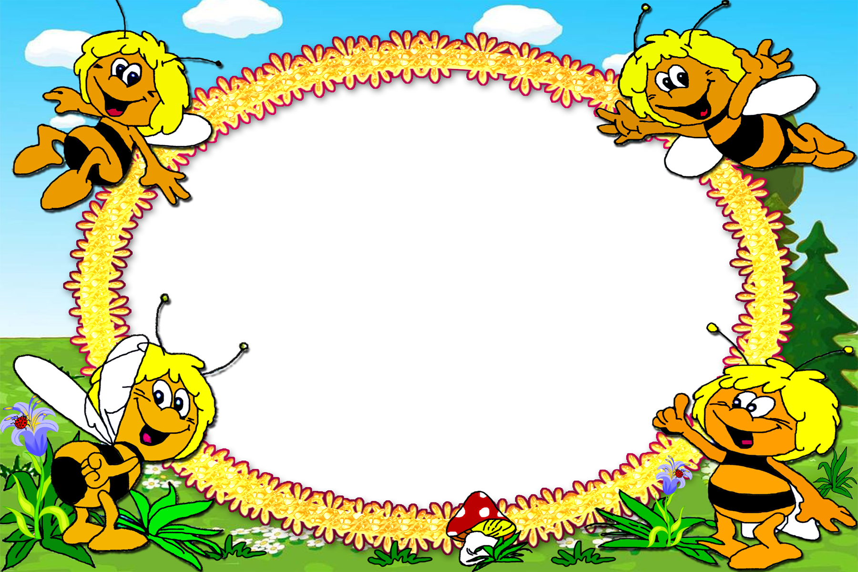
Тренажёр
по математике
3 класс
«Арифметические
действия»

Slide 2
1 уровень
2 уровень
3 уровень

Slide 3
63 : 9 + 8=
Молодцы!
14
16
15

Slide 4
8 • 7 - 8=
Молодцы!
47
46
48

Slide 5
30-81: 9=
Молодцы!
22
21
23

Slide 6
18+21: 3=
Молодцы!
24
25
26

Slide 7
6 • 5 + 18=
Молодцы!
58
48
47

Slide 8
28 : 7 + 32=
Молодцы!
37
35
36

Slide 9
8 • 9 - 12=
Молодцы!
84
50
60

Slide 10
8 • 9 - 12:4 =
Молодцы!
68
69
70

Slide 11
49:7+2 • 9 =
Молодцы!
24
81
25

Slide 12
19-7+2 • 6=
Молодцы!
60
26
24

Slide 13
8 • 3 - 32:4 =
Молодцы!
18
8
16

Slide 14
72:8+4 • 4=
Молодцы!
25
29
24

Slide 15
14-11+5 • 7=
48
Молодцы!
56
38

Slide 16
Молодцы!
9 • 9 - 4 • 5 =
71
61
51

Slide 17
10 • 9 - 40 • 2 =
Молодцы!
1
20
10
0

Slide 18
30 • 3 -18 : 3 =
Молодцы!
83
84
81
74

Slide 19
50 : 5 •(96 – 26) =
Молодцы!
70
800
600
700

Slide 20
80 : 4 + 6 • 4 =
Молодцы!
44
32
54
2

Slide 21
5 • (100 + 80)+ 8 =
Молодцы!
908
980
580
588

Slide 22
50 • 2 - 90 : 30 =
Молодцы!
93
97
87
74

Slide 23
(120 + 42) : 6 - 6 =
Молодцы!
22
162
0
21

Slide 24
Молодцы!

